Slide 1
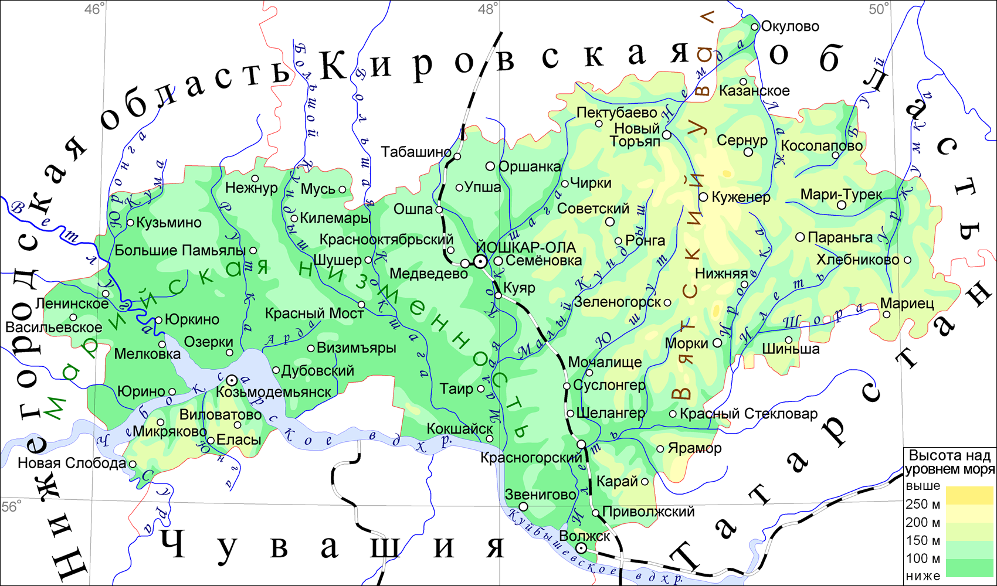
Домашнее задание
По математике:
Составить все три типа задач на проценты
на материале истории Республики Марий Эл.
Определить по карте Республики Марий Эл
расстояние между городами Звенигово и Волжск.
По ИКН:
Найти материалы и подготовить сообщения о
других национальных героях марийской земли.

